Slide 1
人工智能数学基础

Slide 2
01. 线性代数
01-1. 矩阵和向量相乘
01-2. 单位矩阵和逆矩阵
01-3. 线性相关和生成子空间
03. 优化方法
01-4. 范数
01-5. 特征分解
03-1. 基于梯度的优化方法
03-2. jacobian和Hessian矩阵
03-3. 约束优化
02. 概率论
04. 信息论及其他
02-1. 随机变量和概率分布
02-2. 边缘概率和条件概率
04-1. 自信息和香农熵
02-3. 独立性和条件独立性
04-2. KL散度和交叉熵
02-4. 常用概率分布
04-3. 常用函数和贝叶斯规则

Slide 3
01
线性代数
01-1. 矩阵和向量相乘
01-2. 单位矩阵和逆矩阵
01-3. 线性相关和生成子空间
01-4. 范数
01-5. 特征分解

Slide 4



基础概念：标量、向量、矩阵、张量
标量
矩阵
一个标量就是一个单独的数。
矩阵是一个二维数组，其中的每个元素由两个索引确定。记 $A∈ℝ^{m×n}表示$高度为 $m，宽度$为 $n$ 的矩阵。
向量
张量
向量是有序排列的一列数。
例：向量$x$ 有 $n$ 个元素组成，若其中的每个元素都属于$ℝ$，则该向量属于实数集 $ℝ$ 的 $n$ 次笛卡儿积构成的集合，记作 $x∈ℝ^{n}，$表示为：
$$x=\left[\begin{aligned}x_{1} \\ x_{2} \\ ∙∙∙ \\ x_{n}\end{aligned}\right]$$
坐标超过两维的数组一般被称作张量。例如：张量 $A$ 中坐标为 $\left(i,j,k\right)的$元素记作 $A_{i,j,k}$

Slide 5



矩阵和向量相乘
两个矩阵 $A$ 和 $B 的$矩阵乘积，定义为：
$$C=AB$$
其中 $C_{i,j}=\sum_{k}{A_{i,k}B_{k,j}}，A∈ℝ^{m×n}，B∈ℝ^{n×p}，C∈ℝ^{m×p}$
矩阵乘积不总是满足交换律: 即$AB=BA$不总是成立。
而向量的点积满足交换律，即$x^{T}y$= $y^{T}x$，因为：
两个向量的点积结果是一个标量，而标量的转置等于自身，因此对于向量而言：
$$x^{T}y=\left({\left(x^{T}y\right)}^{T}\right)=y^{T}x$$
注意：不是两个矩阵中对应元素的乘积。元素对应乘积记作：
$$A⨀B$$
矩阵乘积运算的基本性质：
$$A\left(B+C\right)=AB+AC$$
$$A\left(BC\right)=\left(AB\right)C$$
$${(AB)}^{T}=B^{T}A^{T}$$

Slide 6



线性相关和生成子空间
单位矩阵：所有沿主对角线的元素都是 1，而其他位置的所有元素都是 0。任何向量与单位矩阵相乘，都不会改变。
将保持 $n$维向量不变的单位矩阵记作 $I_{n}。$形式上，$I_{n}∈ℝ^{n×n}$，
$$∀x∈ℝ^{n}, I_{n}x=x$$
逆矩阵：矩阵 $A$ 的逆矩阵记作 $A^{−1}$，其满足如下条件：
$$A^{−1}A=I_{n}$$
通过逆矩阵可以求解下列线性方程组：
$$Ax=b$$
即：
$$x=A^{−1}b$$
前提：我们可以找到一个矩阵的逆。
对于非方阵而言，其逆矩阵没有定义，讨论此类问题需要用到伪逆和奇异值分解的概念。

Slide 7

线性相关和生成子空间
如果逆矩阵 $A^{−1}$ 存在，那么 $Ax=b$ 肯定对于每一个向量 $b$ 恰好存在一个解。但对于向量 $b$ 的某些值，有可能不存在解，或者存在无限多个解。但不存在多于一个解且少于无限多个解的情况，因为：
若 $x$和 $y$ 都是某方程组的解，则：
$$z=αx+\left(1−α\right)y$$
也是该方程组的解。
$$x=A^{−1}b$$
为了分析方程由多少解，将 $A$ 的列向量看作从原点出发的不同方向，确定有多少方法可以到达向量 $b$，则向量 $x$ 中的每个元素 $x_{i}$ 表示应该沿着第 $i$ 个方向走多远：
$$Ax=\sum_{i}{x_{i}A_{:,i}}$$
上面这种操作被成为：线性组合。

Slide 8

线性相关和生成子空间
形式上，一组向量的线性组合是指每个向量乘以对应标量系数之后的和，即
$$\sum_{i}{c_{i}v^{(i)}}$$
一组向量的生成子空间是原始向量线性组合后所能得到的点的集合。
为了使方程$Ax=b$ 对于任意向量 $b∈ℝ^{m}$ 都存在解，则矩阵 $A∈ℝ^{n×n}$ 的列向量的生成子空间是整个 $ℝ^{m}$，意味着 $A$ 至少有 $m$ 列，即 $n≥m$。(方程组对每一点都有解的必要非充分条件)
非充分的原因：列向量间存在冗余，这种冗余被成为线性相关。
线性无关：如果一组向量中的任意一个向量都不能表示成其他向量的线性组合，那么这组向量称为线性无关。反之，称这组向量线性相关。

Slide 9

范数
范数：在机器学习中我们使用被称为范数的函数来衡量向量的大小。形式上，$L^{p}$ 范数定义如下：
$${\left\|\sum_{i}{{\left|x_{i}\right|}^{p}}\right\|}^{\frac{1}{p}}$$
其中，$p∈ℝ, p≥1$
范数是将向量映射到非负值的函数，直观上，向量 $x$ 的范数衡量从原点到点 $x$ 的距离，更严格地，范数是满足下列性质的任意函数：
$f\left(x\right)=0⟹x=0$
$f\left(x+y\right)≤f\left(x\right)+f\left(y\right)$
$∀α∈ℝ, f\left(αx\right)=\left|α\right|f(x)$
特别地，$p=2$ 时，$L^{2}$ 范数被称为欧几里得范数。

Slide 10
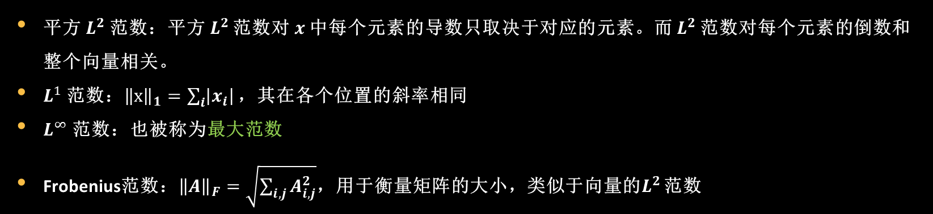
常用范数
平方$L^{2}$ 范数：平方$L^{2}$ 范数对 $x$ 中每个元素的导数只取决于对应的元素。而 $L^{2}$ 范数对每个元素的倒数和整个向量相关。
$L^{1}$ 范数：${\left\|x\right\|}_{1}=\sum_{i}{\left|x_{i}\right|}$ ，其在各个位置的斜率相同
$L^{∞}$ 范数：也被称为最大范数
Frobenius范数：${\left\|A\right\|}_{F}=\sqrt{\sum_{i,j}{A_{i,j}^{2}}}$，用于衡量矩阵的大小，类似于向量的$L^{2}$ 范数

Slide 11
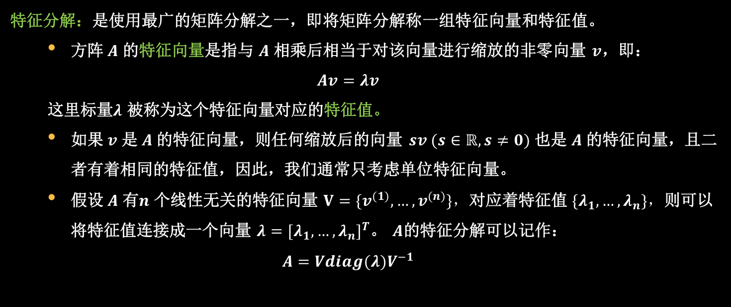
特征分解
特征分解：是使用最广的矩阵分解之一，即将矩阵分解称一组特征向量和特征值。
方阵 $A$ 的特征向量是指与 $A$ 相乘后相当于对该向量进行缩放的非零向量 $v$，即：
$$Av=λv$$
这里标量$λ$ 被称为这个特征向量对应的特征值。
如果 $v$ 是 $A$ 的特征向量，则任何缩放后的向量 $sv (s∈ℝ, s≠0)$ 也是 $A$ 的特征向量，且二者有着相同的特征值，因此，我们通常只考虑单位特征向量。
假设 $A$ 有$n$ 个线性无关的特征向量 $V=\{v^{(1)},…,v^{(n)}\}，$对应着特征值 $\{λ_{1},…,λ_{n}\}，$则可以将特征值连接成一个向量 $λ={[λ_{1},…,λ_{n}]}^{T}$。 $A$的特征分解可以记作：
$$A=Vdiag(λ)V^{−1}$$

Slide 12

特征分解
不是每一个矩阵都可以被分解为特征值和特征向量，我们通常只需要分解一类有简单分解的矩阵，即实对称矩阵，每个实对称矩阵都可以分解为特征向量和实特征值：
$$A=QΛQ^{T}$$
这里， $Q$ 是 $A$ 的特征向量组成的正交矩阵，$Λ$ 是对角矩阵。
虽然任意一个实对称矩阵 $A$ 都有特征分解，但特征分解可能不唯一。如果两个或多个特征向量拥有相同的特征值，则由这些向量产生的子空间中，任意一组正交向量都是该特征值对应的特征向量。依照惯例，按降序排列$Λ$ 的元素时，特征分解唯一，当且仅当所有的特征值都唯一。
所有特征值都是正数的矩阵称为正定；所有特征值都是非负数的矩阵称为半正定。
正定矩阵：$∀x,x^{T}Ax≥0, 且x^{T}Ax=0⟹x=0$
半正定矩阵： $∀x,x^{T}Ax≥0$

Slide 13
02
概率论
02-1. 随机变量和概率分布
02-2. 边缘概率和条件概率
02-3. 独立性和条件独立性
02-4. 常用概率分布

Slide 14
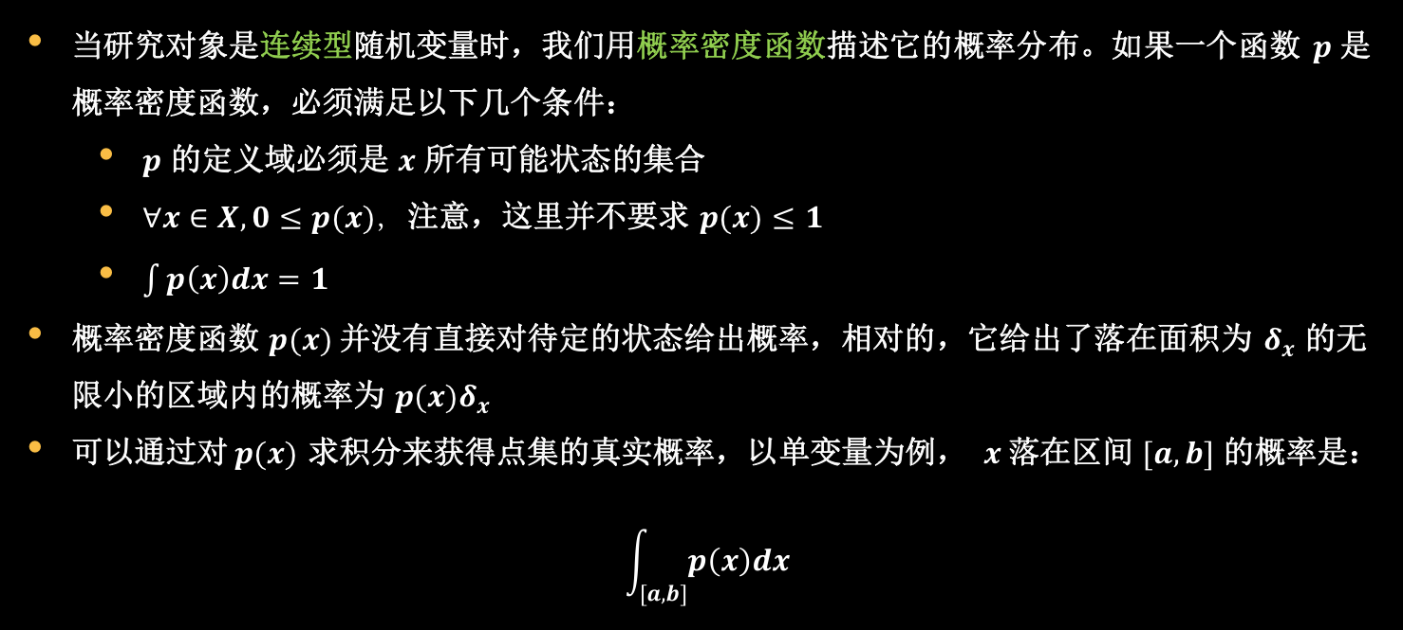
随机变量和概率分布
当研究对象是连续型随机变量时，我们用概率密度函数描述它的概率分布。如果一个函数 $p$ 是概率密度函数，必须满足以下几个条件：
$p$ 的定义域必须是 $x$ 所有可能状态的集合
$∀x∈X, 0≤p(x)，$注意，这里并不要求 $p(x)≤1$
$\int{p\left(x\right)dx=1}$
概率密度函数 $p(x)$ 并没有直接对待定的状态给出概率，相对的，它给出了落在面积为 $δ_{x}$ 的无限小的区域内的概率为 $p(x)δ_{x}$
可以通过对$p(x)$ 求积分来获得点集的真实概率，以单变量为例， $x$ 落在区间 $[a,b]$ 的概率是：
$$\int_{[a,b]}{p\left(x\right)dx}$$

Slide 15
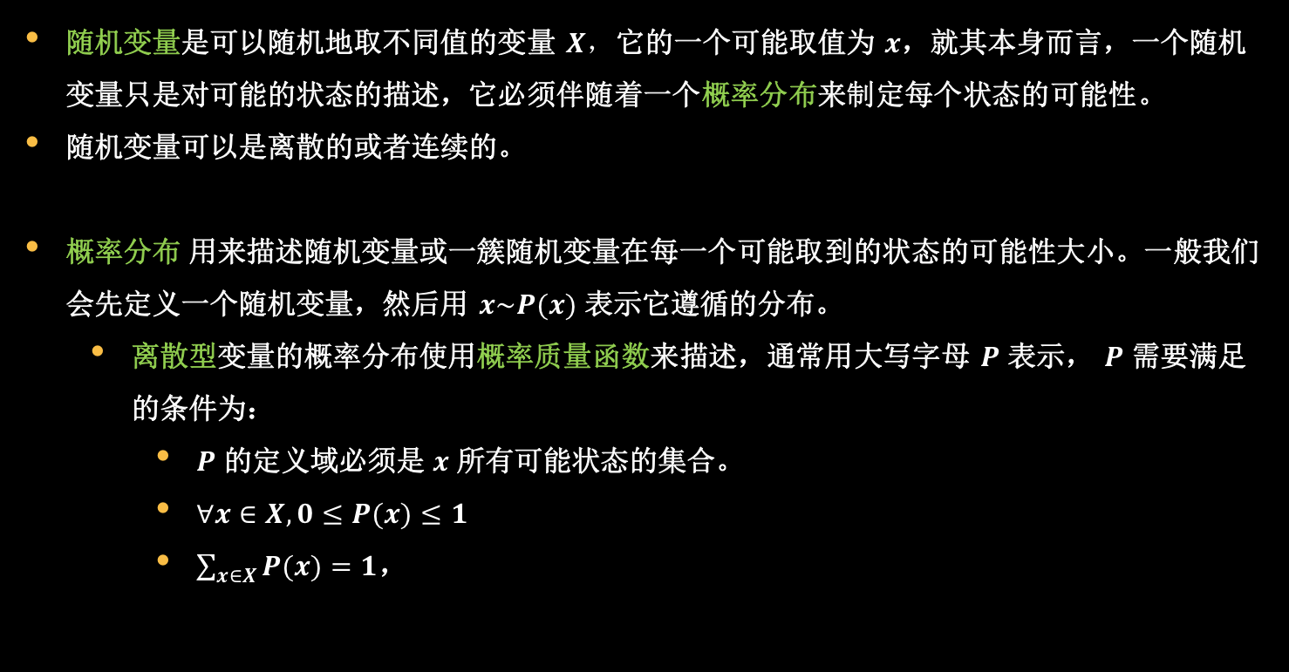
随机变量和概率分布
随机变量是可以随机地取不同值的变量 $X，$它的一个可能取值为 $x$，就其本身而言，一个随机变量只是对可能的状态的描述，它必须伴随着一个概率分布来制定每个状态的可能性。
随机变量可以是离散的或者连续的。
概率分布 用来描述随机变量或一簇随机变量在每一个可能取到的状态的可能性大小。一般我们会先定义一个随机变量，然后用 $x\sim P(x)$ 表示它遵循的分布。
离散型变量的概率分布使用概率质量函数来描述，通常用大写字母 $P$ 表示， $P$ 需要满足的条件为：
$P$ 的定义域必须是 $x$ 所有可能状态的集合。
$∀x∈X, 0≤P(x)≤1$
$\sum_{x∈X}{P(x)}=1$，

Slide 16
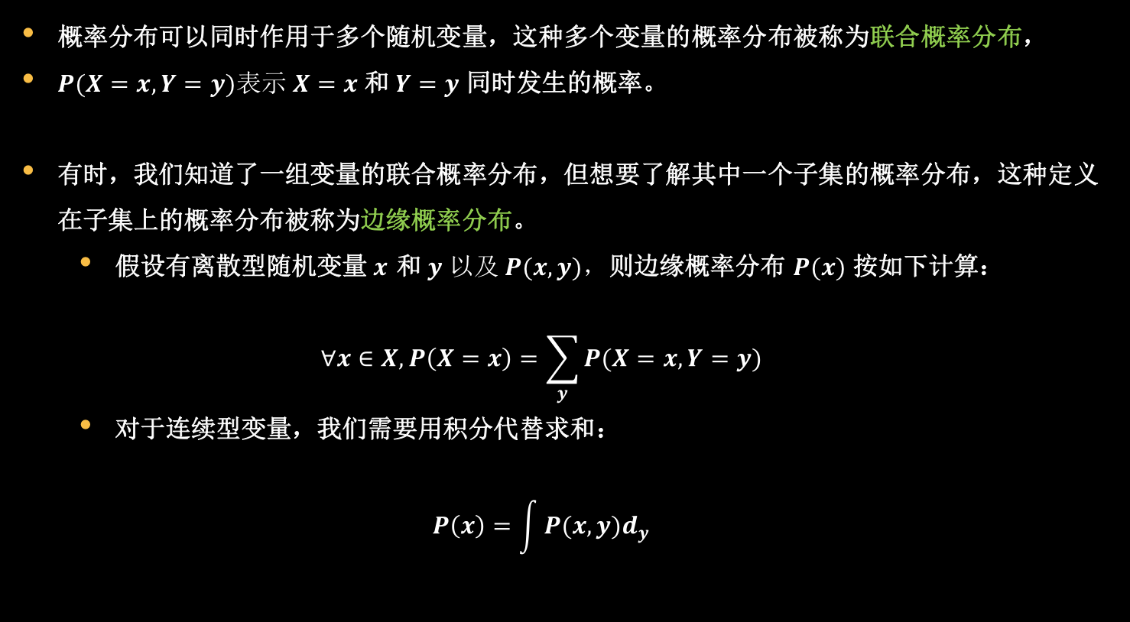
边缘概率和条件概率
概率分布可以同时作用于多个随机变量，这种多个变量的概率分布被称为联合概率分布，
$P(X=x,Y=y)表示$ $X=x$ 和$Y=y$ 同时发生的概率。
有时，我们知道了一组变量的联合概率分布，但想要了解其中一个子集的概率分布，这种定义在子集上的概率分布被称为边缘概率分布。
假设有离散型随机变量$x$ 和 $y 以及$ $P(x,y)，$则边缘概率分布 $P(x)$ 按如下计算：
$$∀x∈X, P\left(X=x\right)=\sum_{y}{P(X=x,Y=y)}$$
对于连续型变量，我们需要用积分代替求和：
$$P\left(x\right)=\int{P(x,y)d_{y}}$$

Slide 17

边缘概率和条件概率
在很多情况下，我们更关心某个事件在给定其他事件发生时出现的概率，这种概率叫作条件概率。我们将给定 $X=x$ 时， $Y=y$ 发生的条件概率记为 $P(Y=y|X=x)。$它可以通过下面的公式计算：
$$P\left(Y=y | X=x\right)=\frac{P(Y=y,X=x)}{P(X=x)}$$
条件概率的链式法则：任何多维随机变量的联合概率分布，都可以分解成只有一个变量的条件概率相乘的形式：
$$P\left(x^{(1)},…,x^{(n)}\right)=P(x^{(1)})\prod_{i=2}^{n}{P(x^{(i)}|x^{(1)},…,x^{(i−1)})}$$

Slide 18

独立性和条件独立性
两个随机变量 $X$ 和 $Y，$如果它们的概率分布可以表示成两个因子的乘积形式，并且一个因子只包含 $X，$另一个因子只包含 $Y$，我们称这两个随机变量是相互独立的：
$$∀x∈X,y∈Y,p\left(X=x,Y=y\right)=p\left(X=x\right)p(Y=y)$$
如果关于 $X$ 和 $Y$的条件概率分布对于 $Z$ 的每一个值都可以写成乘积的形式，那么这两个随机变量 $X$ 和 $Y$在给定随机变量 $Z$时是条件独立的：
$∀x∈X,y∈Y,z∈Z,p\left(X=x,Y=y | Z=z\right)=p\left(X=x | Z=z\right)p(Y=y|Z=z)$
简化表示形式：
$x⊥y$ 表示 $X\text{ 和 }Y$ 相互独立
$x⊥y|z$ 表示 $X\text{ 和 }Y$ 在给定 $Z$ 时条件独立。

Slide 19
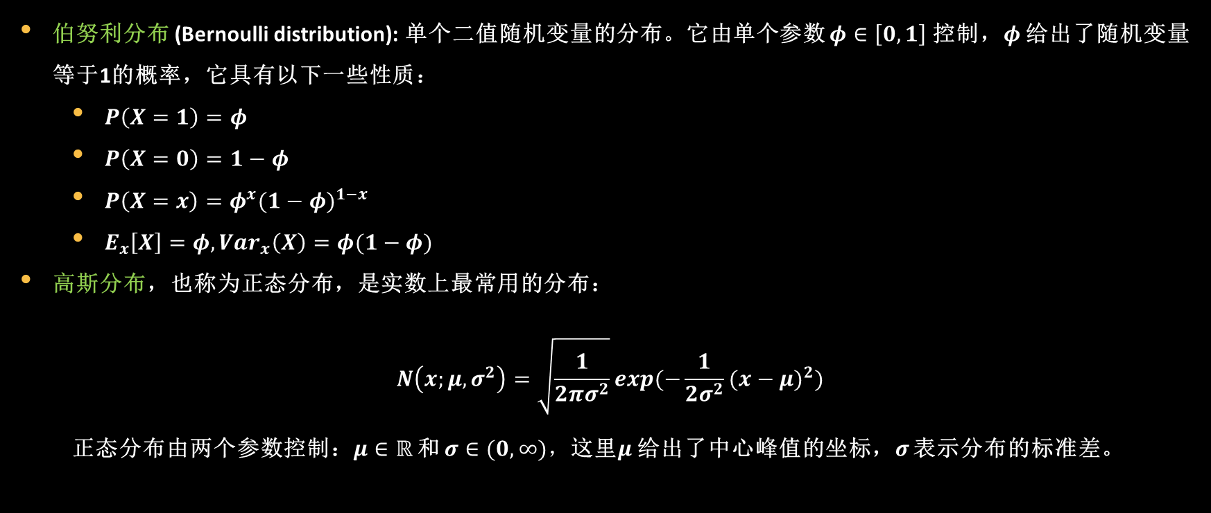
常用概率分布
伯努利分布 (Bernoulli distribution): 单个二值随机变量的分布。它由单个参数 $φ∈\left[0,1\right]$ 控制，$φ$ 给出了随机变量等于1的概率，它具有以下一些性质：
$P\left(X=1\right)=φ$
$P\left(X=0\right)=1−φ$
$P\left(X=x\right)=φ^{x}{(1−φ)}^{1−x}$
$E_{x}\left[X\right]=φ, {Var}_{x}\left(X\right)=φ(1−φ)$
高斯分布，也称为正态分布，是实数上最常用的分布：
$$N\left(x;μ,σ^{2}\right)=\sqrt{\frac{1}{2πσ^{2}}}exp(−\frac{1}{2σ^{2}}{(x−μ)}^{2})$$
正态分布由两个参数控制：$μ∈ℝ$ 和 $σ∈(0,∞)，$这里$μ$ 给出了中心峰值的坐标，$σ$ 表示分布的标准差。
Notes:
右图为高斯分布，不同$μ,σ^{2}$

Slide 20
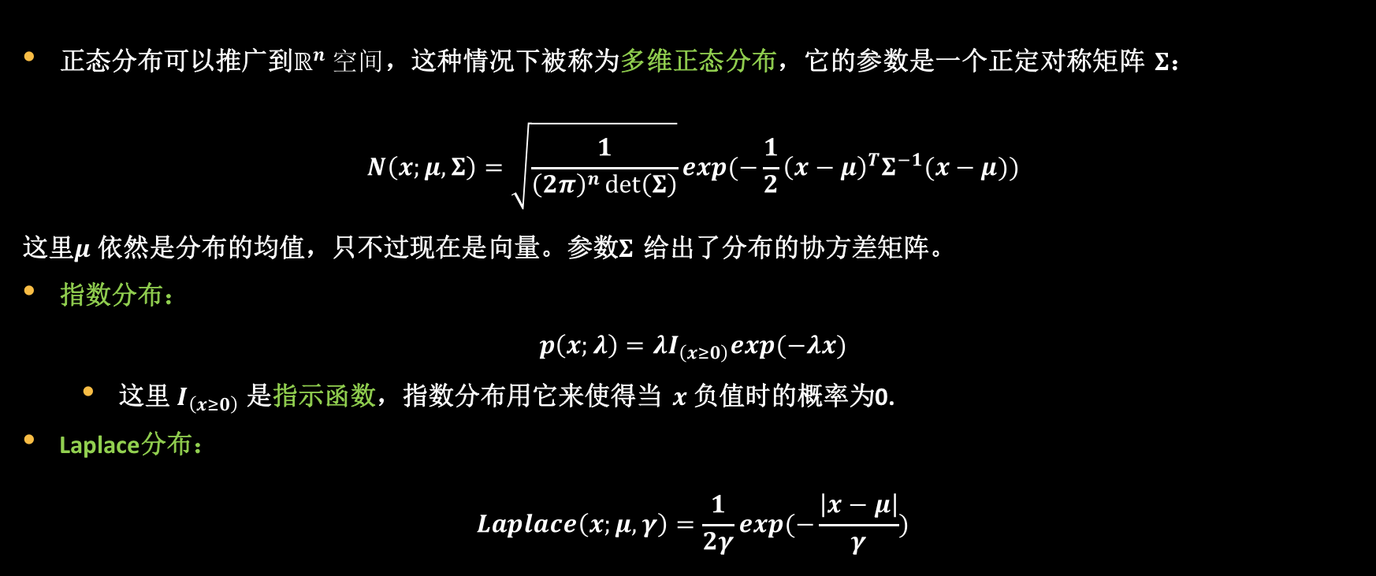
常用概率分布
正态分布可以推广到$ℝ^{n} 空间$，这种情况下被称为多维正态分布，它的参数是一个正定对称矩阵 $Σ$：
$$N\left(x;μ,Σ\right)=\sqrt{\frac{1}{{\left(2π\right)}^{n}\det\left(Σ\right)}}exp(−\frac{1}{2}{\left(x−μ\right)}^{T}Σ^{−1}(x−μ))$$
这里$μ$ 依然是分布的均值，只不过现在是向量。参数$Σ$ 给出了分布的协方差矩阵。
指数分布：
$$p\left(x;λ\right)=λI_{\left(x≥0\right)}exp(−λx)$$
这里 $I_{\left(x≥0\right)}$ 是指示函数，指数分布用它来使得当 $x$ 负值时的概率为0.
Laplace分布：
$$Laplace\left(x;μ,γ\right)=\frac{1}{2γ}exp(−\frac{\left|x−μ\right|}{γ})$$
Notes:
右图1为指数分布，右图2是laplace分布——

Slide 21
03
优化方法
03-1. 基于梯度的优化方法
03-2. jacobian和Hessian矩阵
03-3. 约束优化

Slide 22

优化方法
大多数机器学习或深度学习算法都设计某种形式的优化，优化是指改变参数 $x$ 以最小化或最大化某个函数 $f\left(x\right)$ 的任务。通常以最小化 $f\left(x\right)$ 指代大多数最优化问题。最大化可经由最小化算法 $−f\left(x\right)$ 来实现。
我们把要最小化或最大化的函数称为目标函数或准则。当我们对其进行最小化时也把它称作代价函数、损失函数或误差函数。
通常，我们使用上标 $∗$ 表示最优化函数的 $x$ 值，如记 $x^{∗}=argminf(x)$

Slide 23

基于梯度的优化方法
微积分与最优化：
假设有一个函数 $y=f(x)，$其中 $x$ 和 $y$ 是实数，这个函数的导数记为 $f^{′}(x)$ 或 $\frac{d_{y}}{d_{x}}$。 $f^{′}(x)$ 代表 $f(x)$ 在点 $x$ 的斜率，它表明如何缩放输入的小变化才能在输出获得相应的变化：$f\left(x+ε\right)≈f\left(x\right)+εf^{′}(x)$
因此导数可以告诉我们如何更改 $x$ 来略微地改善 $y。$
例如，对于足够小的$ε$ 来说，$f(x−εsign(f^{′}(x)))$ 是比 $f(x)$ 小的，我们可以将 $x$ 往导数的反方向移动一小步来减小 $f(x)$ 。这种技术称为梯度下降。
当 $f^{′}(x)=$0 时，导数无法提供往哪个方向移动的信息。这样的点称为临界点或驻点。
一维情况下临界点由三种：极小点、极大点、鞍点。
极小点：其函数值低于所有临近点
极大点：其函数值高于所有临近点
鞍点：同时存在更高或更低的临近点
Notes:
右图为鞍点

Slide 24

基于梯度的优化方法
对于具有多维输入的函数，需要用到偏导数。偏导数 $\frac{∂}{∂_{x_{i}}}f(x)$ 衡量点 $x$ 处只有 $x_{i}$ 增加时 $f(x)$ 如何变化。梯度是相对于一个向量求导的导数：$f$ 的梯度是包含所有偏导数的向量，记为 $∇_{x}f(x)。$它的第 $i$ 个元素是 $f$ 关于 $x_{i}$ 的偏导数。在多维情况下，临界点时梯度中所有元素都为零的点。
在$μ$(单位向量) 方向上的方向导数是函数 $f$ 在$μ$ 方向的斜率。即方向导数是函数 $f(x+αμ)$ 关于$α$ 的导数。由链式法则可以得到，当$α$=0 时：
$$\frac{∂}{∂_{α}}f\left(x+αμ\right)=μ^{T}∇_{x}f(x)$$
为了最小化 $f$，需要找到 $f$ 下降最快的方向，计算方向导数：
$$\min_{μ,μ^{T}μ=1}{μ^{T}∇_{x}f(x) }=\min_{μ,μ^{T}μ=1}{{\left\|μ\right\|}_{2}{\left\|∇_{x}f(x)\right\|}_{2}cosθ}$$
这里 $θ 是μ$ 与梯度的夹角。将${\left\|μ\right\|}_{2}$=1带入，并忽略与$μ$ 无关的项，就能简化得到 $\min_{μ}{cosθ}，这$在$μ$ 与梯度方向相反时取得最小值。即我们在负梯度方向上移动可以减小 $f$，这被称为最速下降法或梯度下降。
最速下降建议新得点为：
$$x^{′}=x−ε∇_{x}f(x)$$
其中$ε$ 为学习率，是一个确定步长大小的正标量。

Slide 25
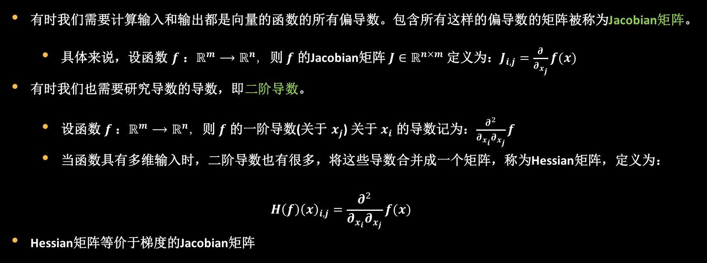
Jacobian和Hessian矩阵
有时我们需要计算输入和输出都是向量的函数的所有偏导数。包含所有这样的偏导数的矩阵被称为Jacobian矩阵。
具体来说，设函数 $f$ ：$ℝ^{m}⟶ℝ^{n}，$则 $f$ 的Jacobian矩阵 $J∈ℝ^{n×m}$ 定义为：$J_{i,j}=\frac{∂}{∂_{x_{j}}}f(x)$
有时我们也需要研究导数的导数，即二阶导数。
设函数 $f$ ：$ℝ^{m}⟶ℝ^{n}，$则 $f$ 的一阶导数(关于 $x_{j}$) 关于 $x_{i}$ 的导数记为：$\frac{∂^{2}}{∂_{x_{i}}∂_{x_{j}}}f$
当函数具有多维输入时，二阶导数也有很多，将这些导数合并成一个矩阵，称为Hessian矩阵，定义为：
$$H\left(f\right){\left(x\right)}_{i,j}=\frac{∂^{2}}{∂_{x_{i}}∂_{x_{j}}}f(x)$$
Hessian矩阵等价于梯度的Jacobian矩阵

Slide 26
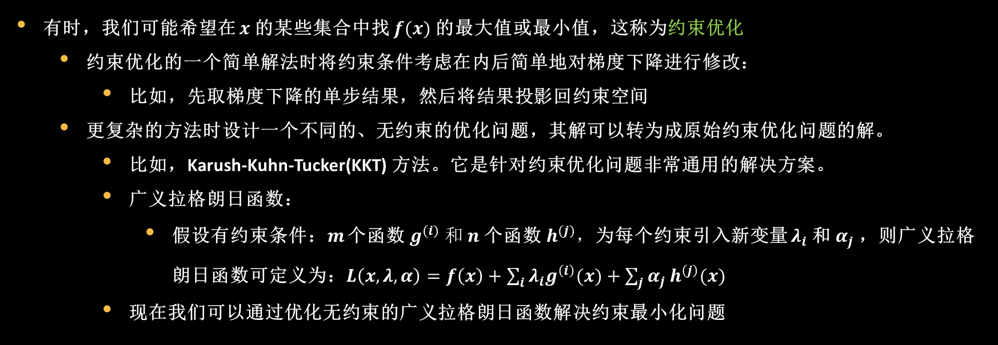
约束优化
有时，我们可能希望在 $x$ 的某些集合中找 $f(x)$ 的最大值或最小值，这称为约束优化
约束优化的一个简单解法时将约束条件考虑在内后简单地对梯度下降进行修改：
比如，先取梯度下降的单步结果，然后将结果投影回约束空间
更复杂的方法时设计一个不同的、无约束的优化问题，其解可以转为成原始约束优化问题的解。
比如，Karush-Kuhn-Tucker(KKT) 方法。它是针对约束优化问题非常通用的解决方案。
广义拉格朗日函数：
假设有约束条件：$m$ 个函数$g^{(i)} 和$ $n$ 个函数$h^{(j)}，$为每个约束引入新变量 $λ_{i}$ 和 $α_{j}$ ，则广义拉格朗日函数可定义为：$L\left(x,λ,α\right)=f\left(x\right)+\sum_{i}{λ_{i}g^{\left(i\right)}(x)}+\sum_{j}{α_{j}}h^{\left(j\right)}(x)$
现在我们可以通过优化无约束的广义拉格朗日函数解决约束最小化问题
Notes:
右图为KKT约束优化示意图

Slide 27
04
信息论及其他
04-1. 自信息和香农熵
04-2. KL散度和交叉熵
04-3. 常用函数贝叶斯规则

Slide 28
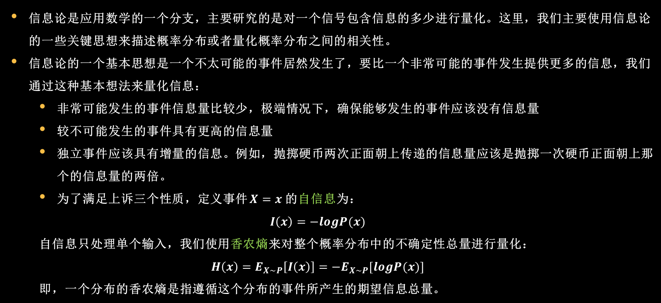
自信息和香农熵
信息论是应用数学的一个分支，主要研究的是对一个信号包含信息的多少进行量化。这里，我们主要使用信息论的一些关键思想来描述概率分布或者量化概率分布之间的相关性。
信息论的一个基本思想是一个不太可能的事件居然发生了，要比一个非常可能的事件发生提供更多的信息，我们通过这种基本想法来量化信息：
非常可能发生的事件信息量比较少，极端情况下，确保能够发生的事件应该没有信息量
较不可能发生的事件具有更高的信息量
独立事件应该具有增量的信息。例如，抛掷硬币两次正面朝上传递的信息量应该是抛掷一次硬币正面朝上那个的信息量的两倍。
为了满足上诉三个性质，定义事件 $X=x$ 的自信息为：
$$I\left(x\right)=−logP(x)$$
自信息只处理单个输入，我们使用香农熵来对整个概率分布中的不确定性总量进行量化：
$$H\left(x\right)=E_{X\sim P}\left[I\left(x\right)\right]=−E_{X\sim P}[logP(x)]$$
即，一个分布的香农熵是指遵循这个分布的事件所产生的期望信息总量。

Slide 29

KL散度和交叉熵
对于同一个随机变量 $X$ 有两个独立的概率分布 $P(X)$ 和 Q$(X)，$可以使用KL散度来衡量这两个分布的差异。
$D_{KL}(P|\left|Q\right)=E_{X\sim P}\left[log\frac{P\left(x\right)}{Q\left(x\right)}\right]=E_{X\sim P}[logP\left(x\right)−logQ(x)]$
KL散度一个最重要的性质是：它是非负的。KL散度为0，当且仅当 $P$ 和 $Q$ 在离散型变量的情况下是相同的分布，或者在连续性变量的情况下是 “几乎处处”相同的。因为这个原因，它经常被用作分布之间的某种距离。
一个和KL散度密切联系的是交叉熵。
$$H\left(P,Q\right)=−E_{X\sim P}logQ(x)$$
即 $H\left(P,Q\right)=H\left(P\right)+D_{KL}(P|\left|Q\right)$
针对分布 $Q$，最小化交叉熵等价于最小化KL散度。
Notes:
右图为KL散度示意图

Slide 30

常用函数和贝叶斯规则
某些函数在处理概率分布时经常被用到，尤其是在深度学习模型中。
Sigmoid函数：
$$σ\left(x\right)=\frac{1}{1+exp(−x)}$$
Softplus函数：
$$ζ\left(x\right)=log(1+exp\left(x\right))$$
贝叶斯规则：我们经常需要在已知 $P(Y|X)$ 时计算 $P(X|Y)，$如果还知道 $P(X)$，我们可以用贝叶斯规则计算得到：
$$P\left(X | Y\right)=\frac{P\left(X\right)P(Y|X)}{P(Y)}$$
注意到 $P(Y)$ 通常使用 $P\left(Y\right)=\sum_{x}{P\left(y | x\right)P(x)}$ 来计算，所以事先并不需要知道 $P(Y)$ 的信息。
Notes:
右图1是sigmiod函数图像，右图2是softplus和relu的对比，其实softplus就是relu的平滑版

Slide 31
THANK YOU

